Slide 1


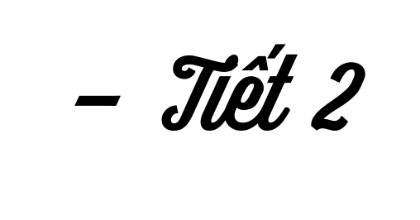

Slide 2



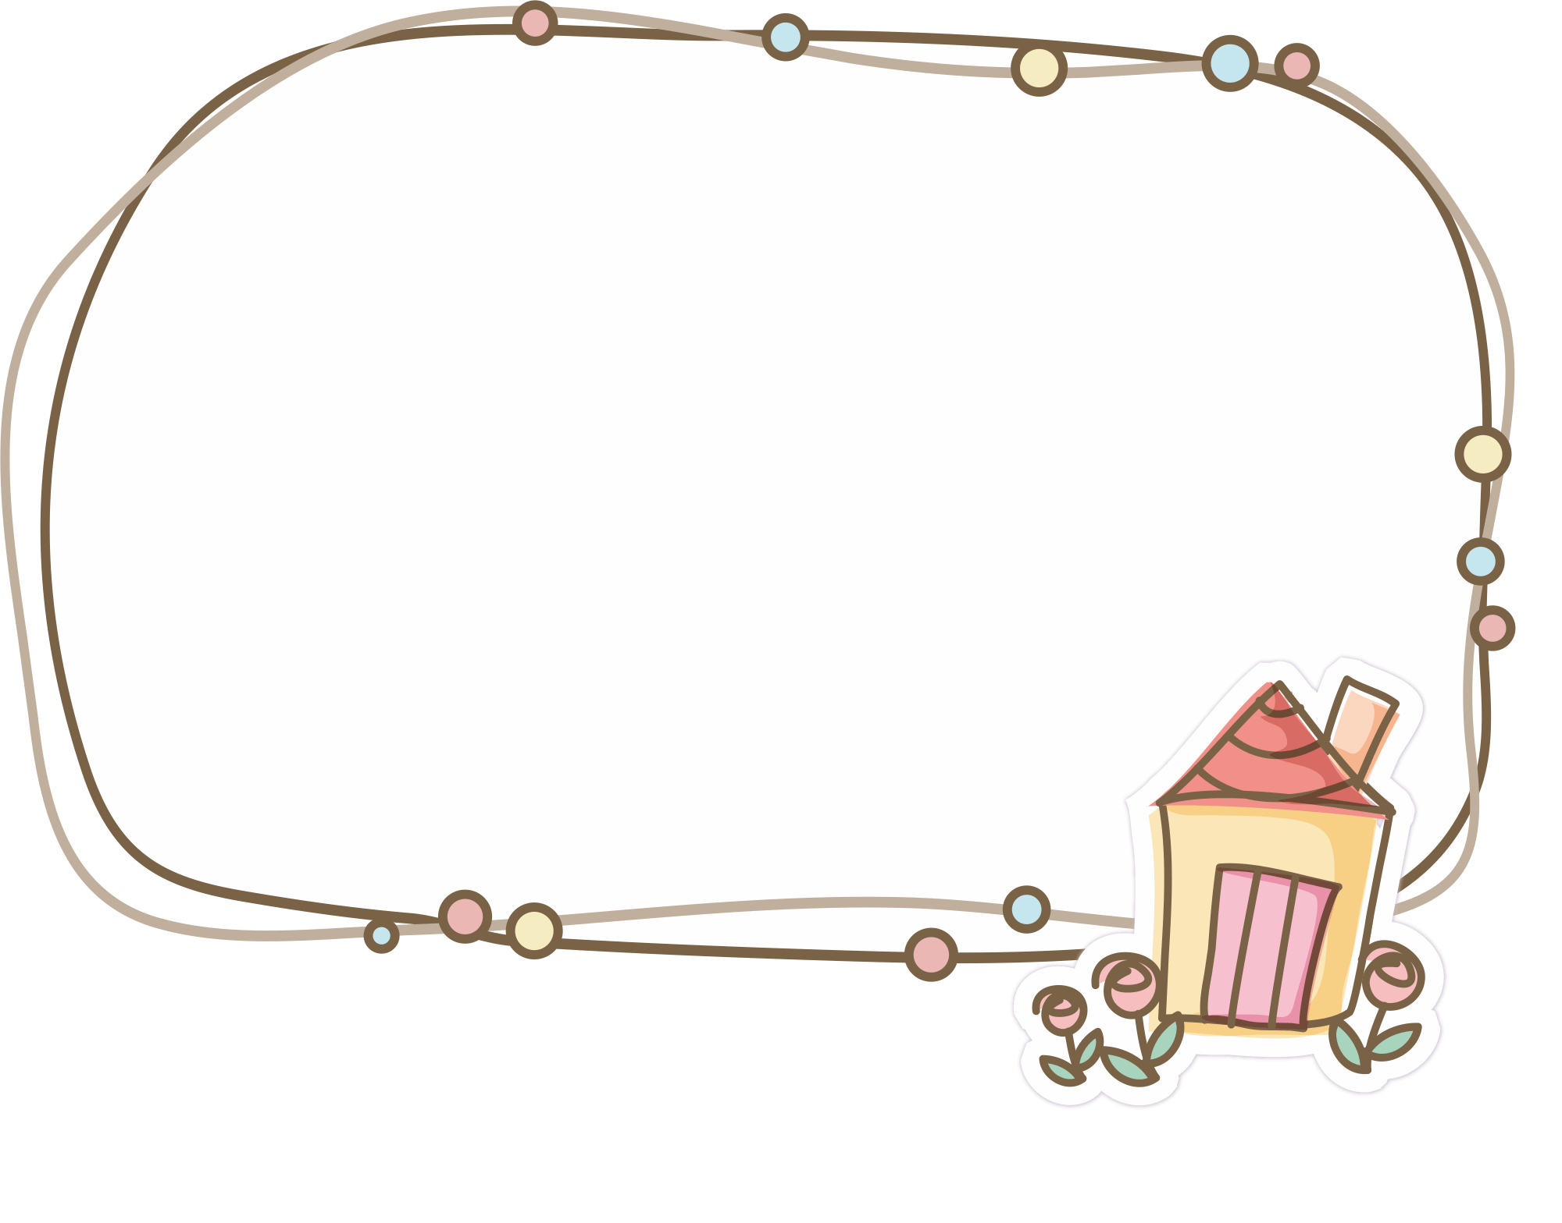



Slide 3



HỘP QUÀ MAY MẮN
START

Slide 4

Trước khi ra ngoài các con thường làm gì để tiết kiệm điện?
Trước khi ra ngoài hãy nhớ kiểm tra tắt các thiết bị điện để tiết kiệm điện, tiết kiệm tiền bạc và bảo vệ môi trường.

Slide 5


Hãy kể tên những nguồn năng lượng xanh?
- Năng lượng Mặt Trời
- Năng lượng Gió
- Năng lượng Nước...

Slide 6


Slide 7






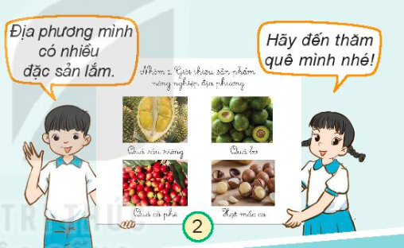

BÁO CÁO KẾT QUẢ DỰ ÁN
Dự án: Giới thiệu về địa phương em
Chia sẻ kết quả làm việc của nhóm trước lớp
Nêu cảm nhận và niềm tự hào của em về địa phương mình

Slide 8

BÁO CÁO KẾT QUẢ DỰ ÁN
Dự án: Giới thiệu về địa phương em
Chia sẻ kết quả làm việc của nhóm trước lớp
Nêu cảm nhận và niềm tự hào của em về địa phương mình

Slide 9

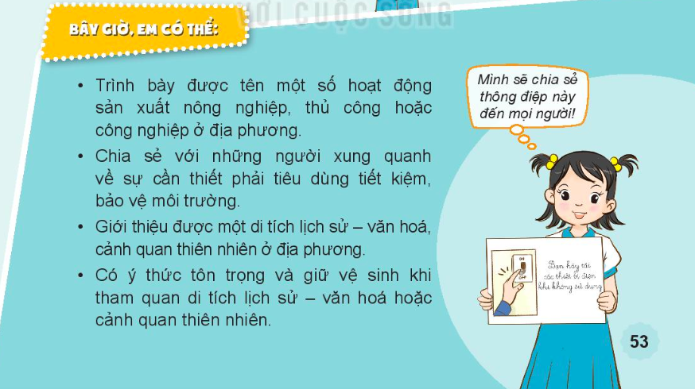
TỔNG KẾT
Hãy chia sẻ với bạn những nội dung và hoạt động mình yêu thích nhất trong chủ đề.

Slide 10

Sản xuất nông nghiệp gồm các hoạt động trồng trọt, chăn nuôi; trồng, bảo vệ, khai thác rừng; nuôi và đánh bắt thủy, hải sản
Hoạt động sản xuất nông nghiệp tạo ra lương thực, thực phẩm phục vụ cuộc sống, cung cấp nguyên liệu cho các ngành sản xuất và mang lại lợi ích kinh tế
HOẠT ĐỘNG SẢN XUẤT NÔNG NGHIỆP
Sử dụng hợp lí các sản phẩm từ hoạt động sản xuất nông nghiệp giúp chúng ta tiết kiệm tiền, bảo vệ môi trường sống

Slide 11
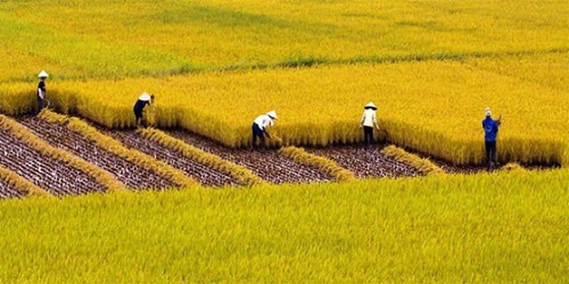
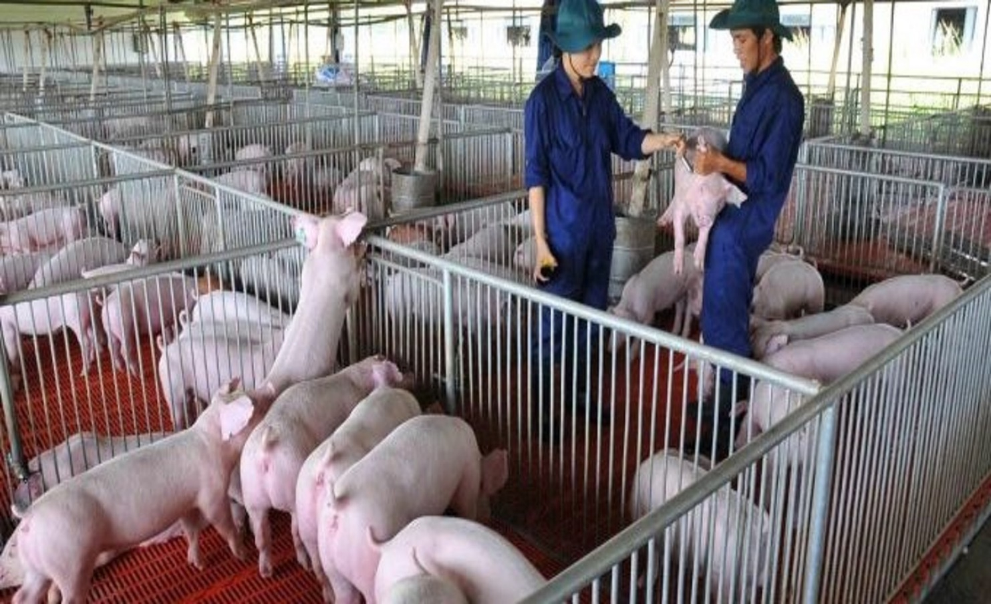
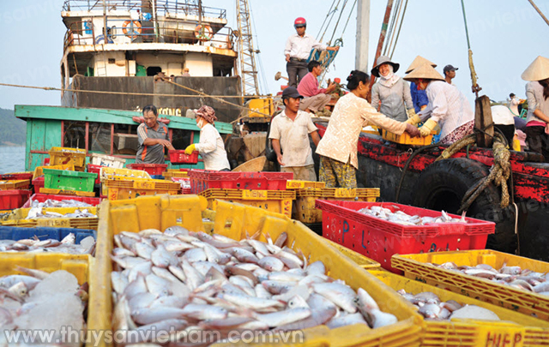
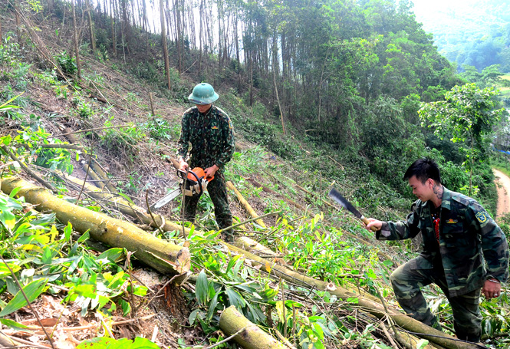
TRỒNG LÚA
CHĂN NUÔI GIA SÚC
ĐÁNH BẮT THỦY, HẢI SẢN
TRỒNG VÀ KHAI THÁC RỪNG

Slide 12

Hoạt động sản xuất thủ công tạo ra sản phẩm chủ yếu bằng tay với công cụ đơn giản và thường sử dụng nguyên liệu lấy từ thiên nhiên. Các sản phẩm thủ công phục vụ cuộc sống và mang lại lợi ích kinh tế cho con người
HOẠT ĐỘNG SẢN XUẤT THỦ CÔNG VÀ CÔNG NGHIỆP
Hoạt động sản xuất công nghiệp bao gồm khai thác tài nguyên; chế tạo và sữa chữa máy móc, thiết bị; chế biến sản phẩm công nghiệp, nông nghiệp,…
Hoạt động sản xuất công nghiệp tạo ra nhiều sản phẩm như máy móc; nguyên vật liệu, thiết bị; đồ dụng phục vụ sản xuất, đời sống và mang lại các lợi ích kinh tế cho con người
Chúng ta cần sử dụng tiết kiệm các sản phẩm thủ công, công nghiệp và nhắc nhở mọi người cùng thực hiện nhé!

Slide 13
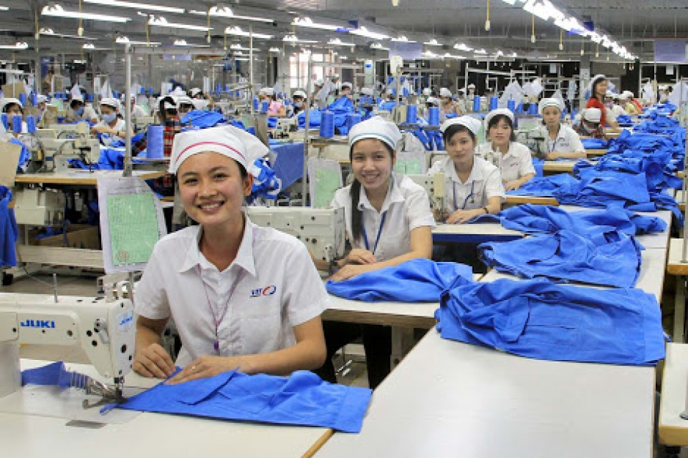
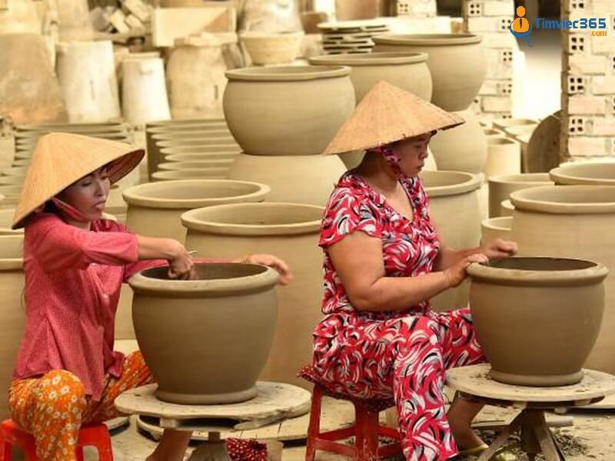
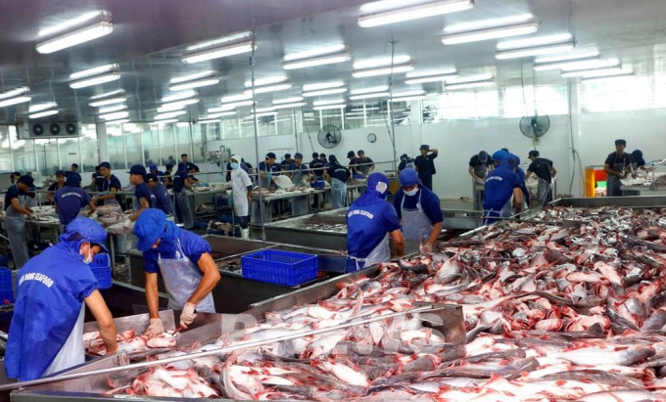
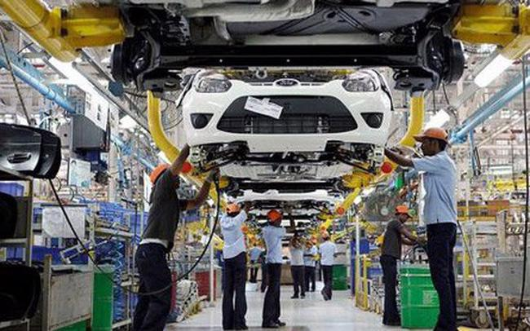
DỆT MAY
LÀM ĐỒ GỐM
CHẾ BIẾN THỰC PHẨM
SẢN XUẤT Ô TÔ

Slide 14

DI TÍCH LỊCH SỬ – VĂN HÓA VÀ CẢNH QUAN THIÊN NHIÊN
Chúng ta cần giữ gìn vệ sinh, chấp hành các quy định chung khi tham quan di tích lịch sử - văn hóa hay cảnh quan thiên nhiên và nhắc nhở mọi người cùng thực hiện

Slide 15
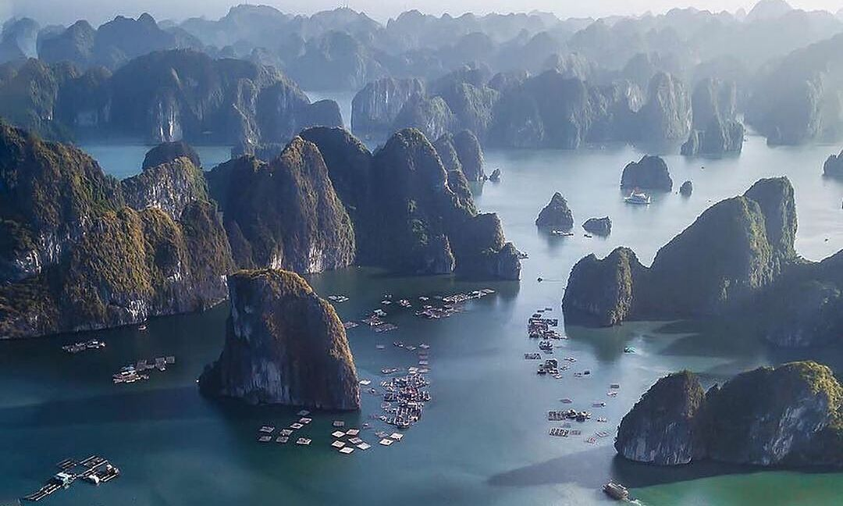
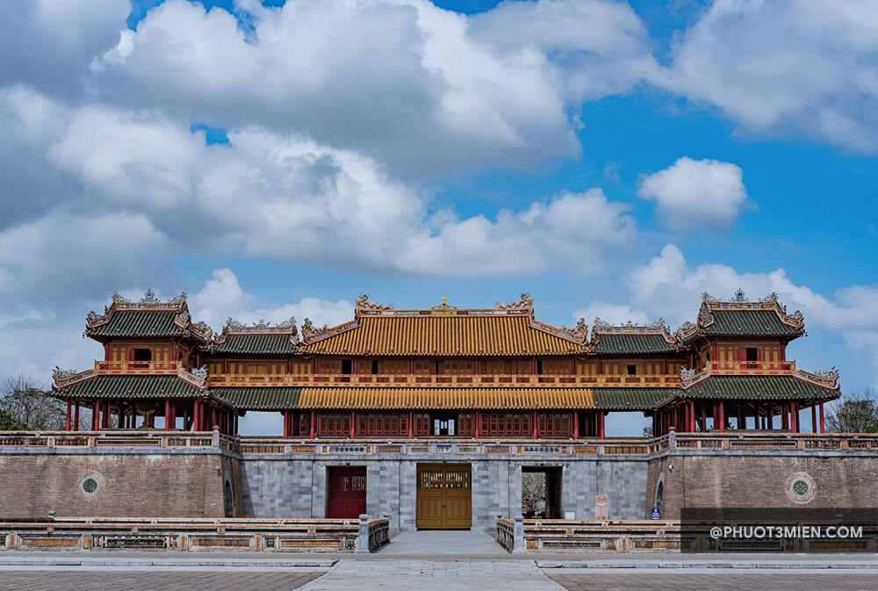
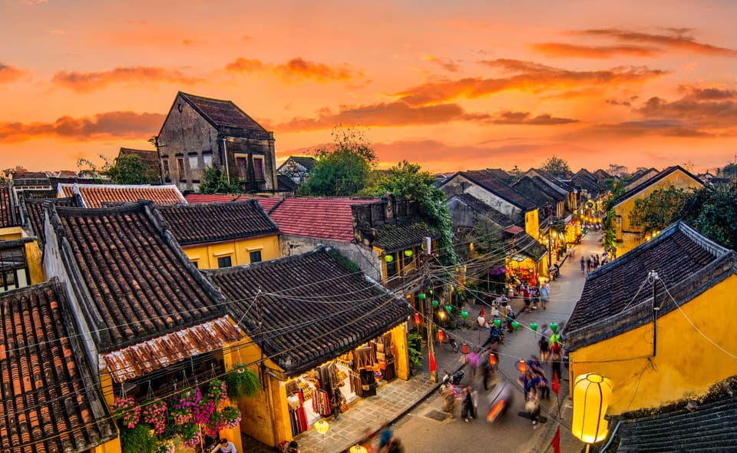
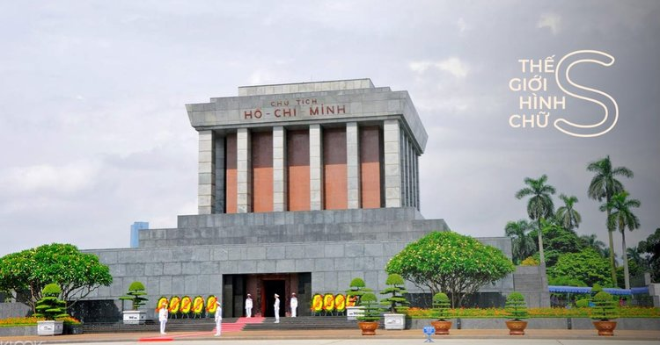
VỊNH HẠ LONG
KINH THÀNH HUẾ
PHỐ CỔ HỘI AN
LĂNG BÁC HỒ

Slide 16

DẶN DÒ
- Ôn lại bài cũ
- Chuẩn bị bài mới.

Slide 17
CHÚC CÁC EM HỌC TỐT!

